Slide 1
Perfekt Wiederholung

Slide 2
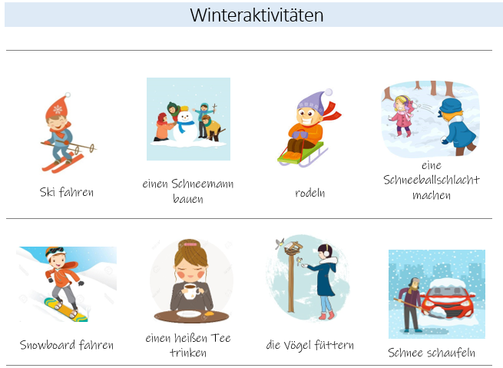
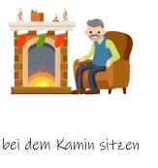

Slide 4
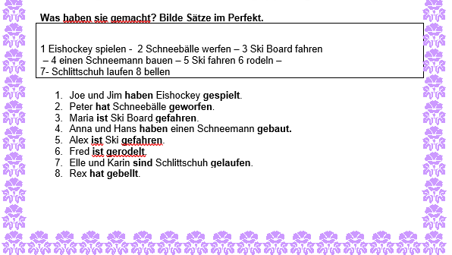

Slide 5
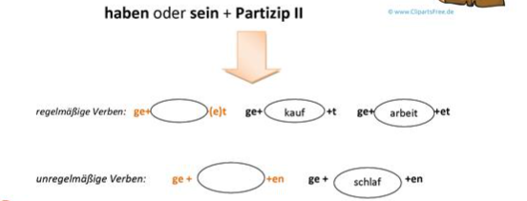
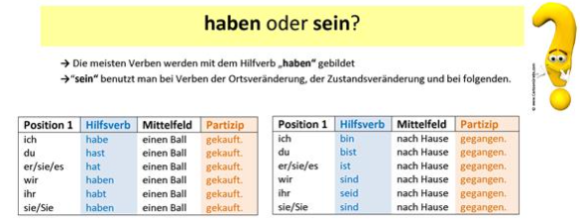

Slide 6
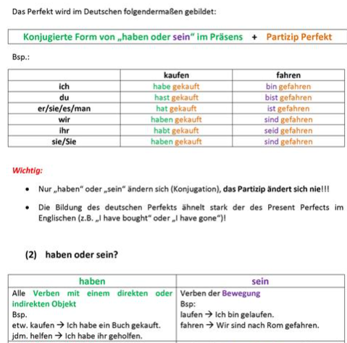

Slide 8
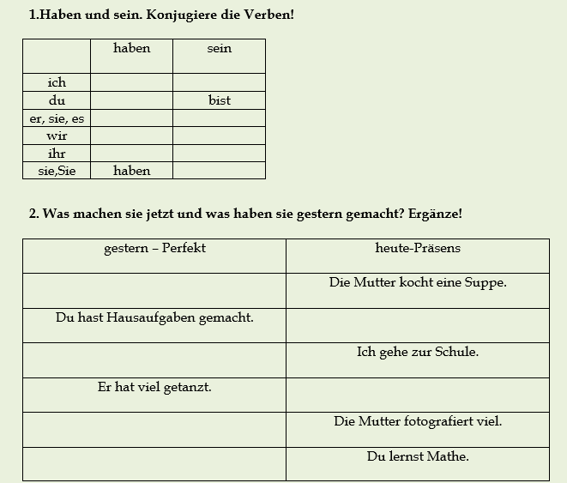

Slide 10
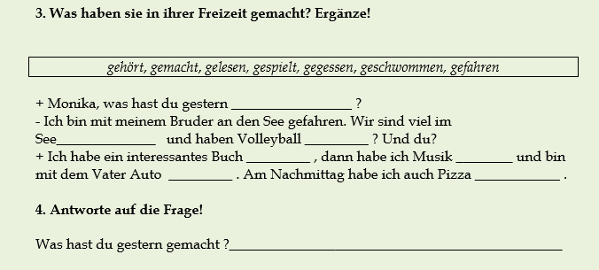

Slide 11
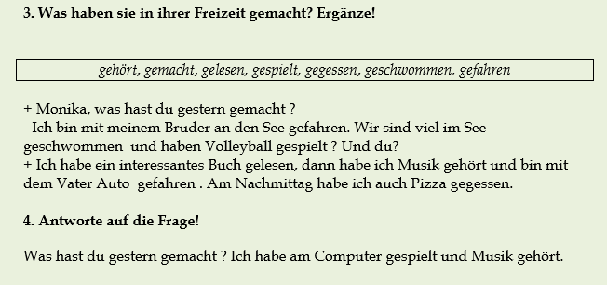

Slide 12
Hausaufgabe
Was hast du in den Winterferien gemacht?
Hast du Überraschungen für deine Familie gekauft?
Hast du deine Lieblingsmusik gehört?
Bist du in eine andere Stadt gefahren?
Bist du auf einem Weihnachtsmarkt gewesen?
Hast du in den Ferien viele Süßigkeiten gegessen?
Hast du ein Geschenk für eine(n) Freund(in) gebastelt?
Hast du am Heiligabend Weihnachtslieder gesungen?
Hast du deiner Mama in der Küche geholfen?
Hast du dein Lieblingsspiel gespielt?
Bist du zum Arzt gegangen?
Bist du im frischen Schnee gelaufen?
Bist du am Silvesterabend zu Hause geblieben?

